Slide 1
Der 9. November in der deutschen Geschichte
Die Novemberrevolution 1918

Slide 2
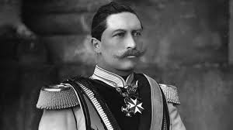
Grundsätzliche Definition
Sturz der konstitutionellen Monarchie im deutschen Kaiserreich und die folgende Umstellung des politischen Systems auf eine parlamentarische Demokratie
Konstitutionelle Monarchie:
→ Die Macht des Monarchen ist durch die Verfassung eingeschränkt
Parlamentarische Demokratie:
→ Ein Parlament entscheidet über die Gesetzgebung
Der gestürzte Kaiser Wilhelm II.

Slide 4
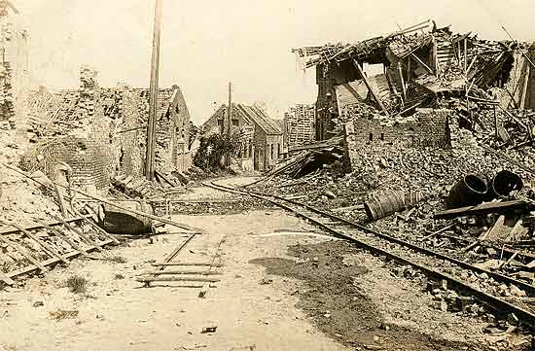
Ursachen
Der 1. Weltkrieg:
Extreme Belastung der Bevölkerung nach mehr als 4 Jahren Krieg (Armut, Hunger, Seuchen, Verwüstung, Verlust von Angehörigen, sehr schlechte und harte Arbeitsbedingungen)

Slide 5
Ursachen
Der Waffenstillstandsgesuch von Compiègne
Grundsätze:
„Herrschaft des Rechts und der Demokratie überall“
„Selbstbestimmungsrecht der Völker“
„unparteiische Gerechtigkeit und Gleichberechtigung“
Starker Friedenswille des deutschen Volkes nach der Erkenntnis, dass der Krieg verloren war
Eindruck, dass Kaiser Wilhelm II. dem Frieden im Weg stand
Forderung nach der Stürzung des Monarchen

Slide 6
Ablauf
3. / 4. November 1918
8. November 1918
10. November 1918
Ende Oktober / Anfang November 1918
7. November 1918
9. November 1918

Slide 7
Ende Oktober / Anfang November 1918
Endphase des 1. Weltkriegs
Aufforderung, mit der Flotte gegen England auszulaufen
Aufstand der Matrosen in Wilhelmshaven aufgrund der Aussichtslosigkeit des Krieges
Anschluss tausender Marinesoldaten und Arbeiter im ganzen Deutschen Reich
Bildung von Soldaten- und Arbeiterräten

Slide 8
Ablauf
3. / 4. November 1918
8. November 1918
10. November 1918
7. November 1918
9. November 1918
Ende Oktober / Anfang November 1918

Slide 9
3. / 4. November 1918
Blutige Straßenschlachten führen zu einem Aufstand
Absetzung der Offiziere
Wahlen von Soldaten- und Bürgerräten nach russischem Vorbild
Übernahme der Regierungsgewalt in allen deutschen Großstädten

Slide 10
Ablauf
3. / 4. November 1918
8. November 1918
10. November 1918
7. November 1918
9. November 1918
Ende Oktober / Anfang November 1918

Slide 11
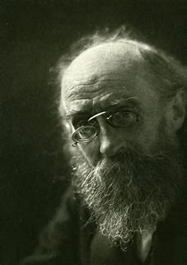
7. / 8. November
Räte erzwingen Abdankung der Könige und Fürsten
Ausrufung des Freistaats (der Republik) Bayern und der Republik Braunschweig
Neuer bayerischer Ministerpräsident:
Kurt Eisner

Slide 12
Ablauf
3. / 4. November 1918
8. November 1918
10. November 1918
7. November 1918
9. November 1918
Ende Oktober / Anfang November 1918

Slide 13
9. November
Arbeiter und Soldaten fordern Abdankung des Kaisers bei Massendemonstrationen
Prinz Max von Baden verkündet Abdankung des Kaisers und Übergibt die Regierung an Friedrich Ebert, SPD
14 Uhr: Philipp Scheidemann ruft die Deutsche Republik aus
16 Uhr: Karl Liebknecht (Spartakusbund) ruft die freie sozialistische Republik aus
Uneinigkeit über politische Zukunft:
parlamentarische Demokratie vs. Räterepublik

Slide 14
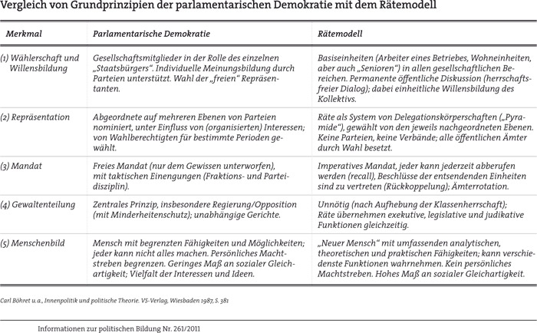
parlamentarische Demokratie vs. Räterepublik

Slide 15
Folgen
10. November 1918:
Nach Beratungen zwischen Friedrich Ebert und Philip Scheidemann (MSPD) und Hugo Haase und Wilhelm Dittmann (USPD):
Übergangsregierung zwischen SPD und USPD:
„Rat der Volksbeauftragten“
Bestätigt durch 3000 Arbeiter- und Soldatenräte in Berlin

Slide 16
Folgen
11. November 1918:
Beendigung der Kampfhandlungen durch den Waffenstillstandsvertrag von Compiègne
Ende des 1. Weltkrieges
ca. 10 Mio. Tote (davon ca. 1,8 Mio. Deutsche)
ca. 20 Mio. Verwundete (davon ca. 4,2 Mio. Deutsche)
Mehr als 600.000 Deutsche in Kriegsgefangenschaft

Slide 17
Folgen
Die Dezemberkämpfe 1918:
6. Dezember: gewaltsamer Putschversuch mit vielen Todesopfern
Die Weihnachtskrise
Der Januaraufstand 1919

Slide 18
Nationalversammlung und Weimarer Verfassung 1919
19. Januar 1919:
Wahlen zur Nationalversammlung
Erarbeitung einer demokratischen Verfassung
Wahl einer handlungsfähigen Regierung
06. Februar 1919:
Erstes Treffen der gewählten Abgeordneten im Nationaltheater in Weimar
11. Februar 1919:
Friedrich Ebert (SPD) wird von der Nationalversammlung zum deutschen Präsidenten gewählt
Philipp Scheidemann (SPD) wird deutscher Reichskanzler

Slide 19
Quellen:
https://www.lpb-bw.de/novemberrevolution/
https://www.bpb.de/55949/vom-kaiserreich-zur-republik-1918-19?p=all
https://de.wikipedia.org/wiki/Novemberrevolution
https://www.bpb.de/izpb/274840/deutsche-revolution?p=all
Unterrichtsmaterialien aus dem vergangenen Schuljahr

